Slide 1


Git
– From Zero To Hero –
Workflows
Dr. Frank Zimmer
Dresden, 27.10.2025

Slide 2
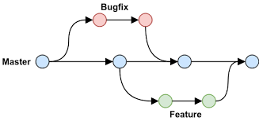

Inhalt
Lokale Benutzung ✅
Zusammenarbeiten – nicht lokale Benutzung ✅
Git-Workflows
GitHub und Gitlab

Slide 3

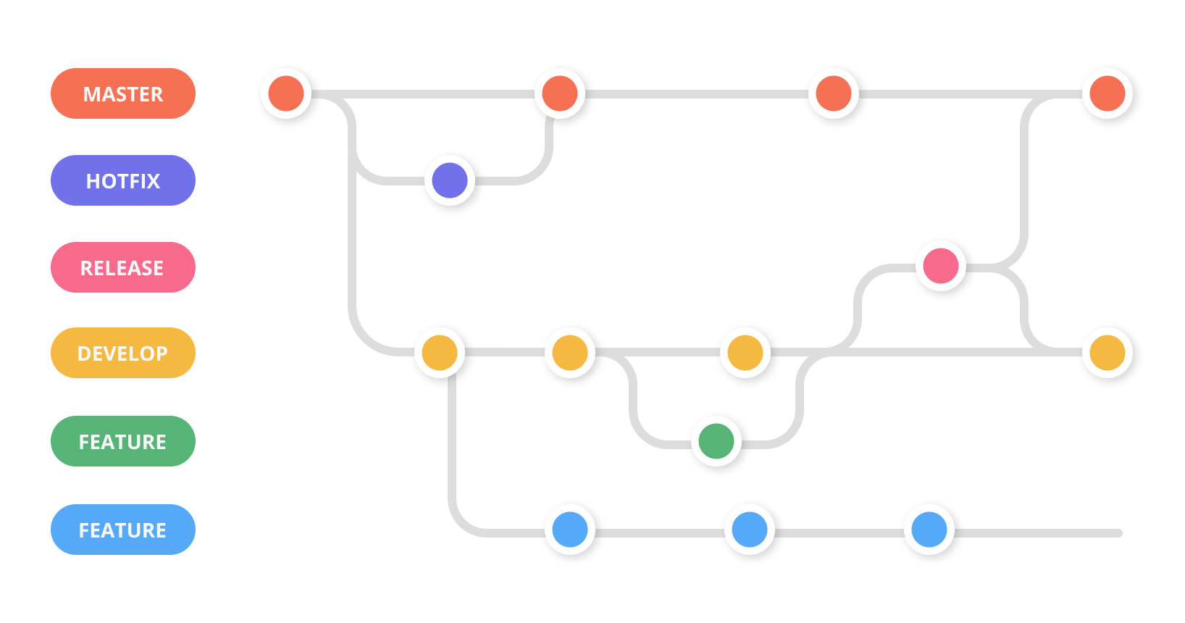
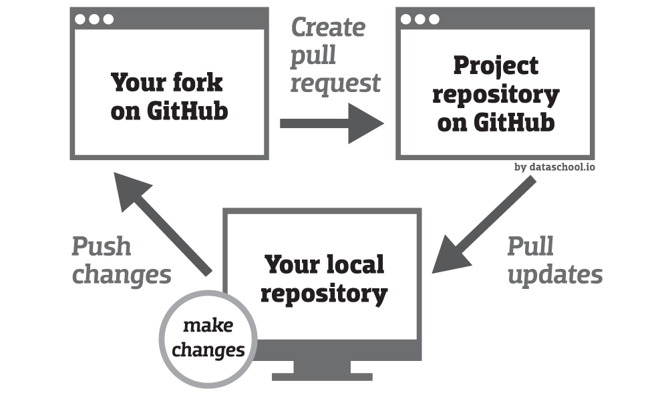
Git-Workflows
Trunk based workflow
Feature-Branch Workflow
Git-Flow
Github-Fork-Workflow

Slide 4
Trunk based workflow
Benutzergruppe: kleine Teams
Vertrautheit mit Git gering
Keine Branches – lineare Historie via Rebase
Wartung von Releases nicht vorgesehen
Keine CI gestützten Qualitätsmechanism
Feedback via Build-Pipeline und Statische Codeanalyse möglich

Slide 5
Feature-Branch Workflow
Benutzergruppe: kleine bis mittelgroße Teams
grundlegendes Verständnis von git
Features werden auf Branches entwickelt
Hauptentwicklungszweig entspricht Stand in Produktion
CI-Qualitätsmechanismen realisiert über Merge (Pull)-Request
Wartung von Releases nicht vorgesehen
Feedback via Build-Pipeline und Statische Codeanalyse schon in Branchen möglich

Slide 6
Git-Flow
Benutzergruppe: mittelgroße Teams
gutes Verständnis von git
Entwicklung analog Feature-Branch Workflow
Hauptentwicklungszweig entspricht Stand in Produktion
CI gestützten Qualitätsmechanismen können über Merge (Pull)-Request realisiert werden
Wartung aktueller Release durch Hotfixes möglich
Feedback via Build-Pipeline und Statische Codeanalyse schon in Feature/Bug/Hotfix-Branch möglich

Slide 7
GitHub-Fork-Workflow
Benutzergruppe: unbegrenzte Teamgröße
gutes Verständnis von git
Entwicklung analog Git-Flow
Wird vor allen Dingen im Opensource-Umfeld eingesetzt
bittet die Möglichkeit Sachen nicht direkt zu veröffentlichen
bitte die Möglichkeit mit Menschen zusammen zu arbeiten, die nicht der eigenen Firma angehören

Slide 8
Inhalt
Lokale Benutzung ✅
Zusammenarbeiten – nicht lokale Benutzung ✅
Git-Workflows ✅
GitHub und Gitlab

